Slide 1
Новости в диагностиката и лечението на хипофизарните заболявания
Доц. С. Шишков

Slide 2
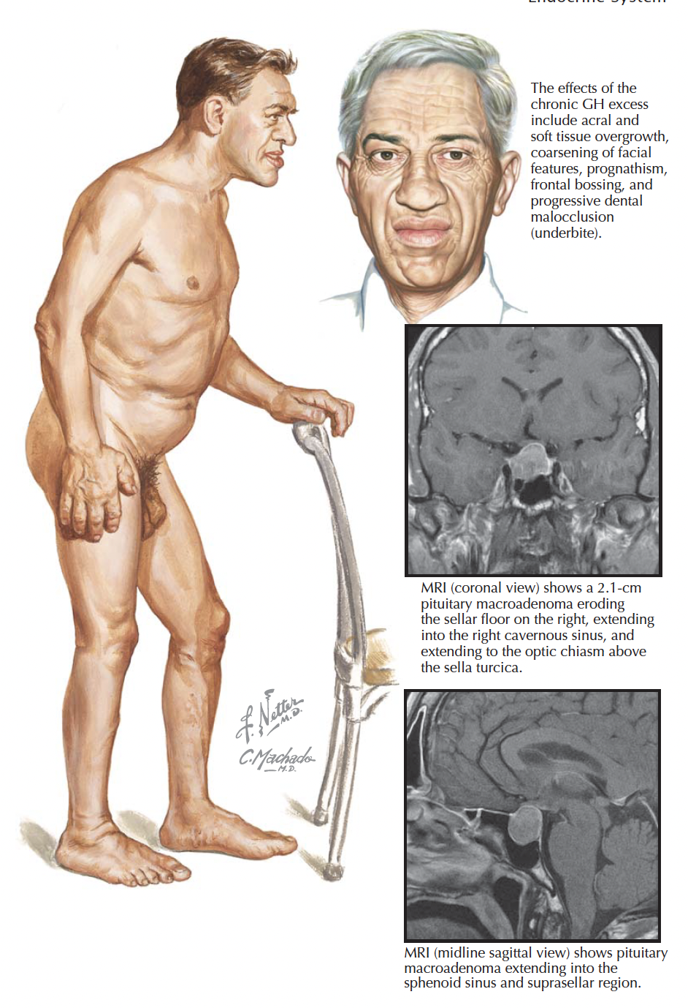
Акромегалия
Хронично заболяване
Повишение РХ и IGF-1 + характерната клинична картина
Giustina, A, et al. Consensus on criteria for acromegaly diagnosis and remission. Pituitary 27, 7–22 (2024).

Slide 3
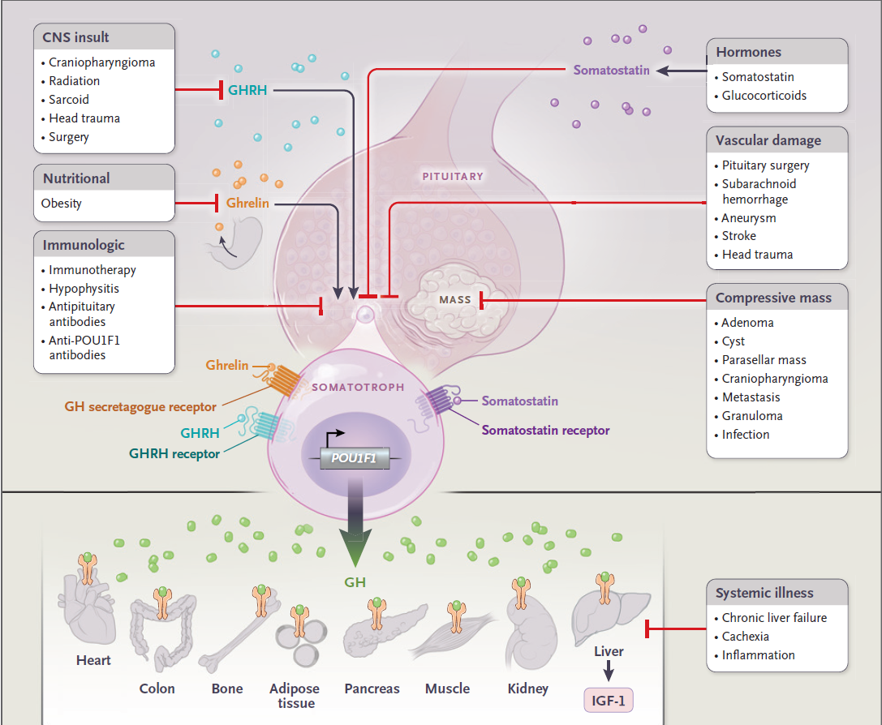
Физиология на РХ и IGF-1
Затлъстяване
Грелин
Пол (Естрогени)
Чернодробни заболявания
Системни заболявания
Естрогените намаляват броя на SSTR
=> повишават РХ
N Engl J Med 2019;380:2551-62.
DOI: 10.1056/NEJMra1817346

Slide 4
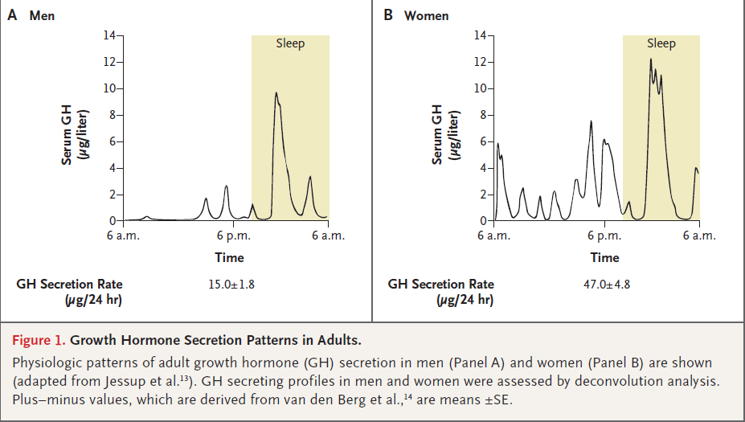
РХ физиология
N Engl J Med 2019;380:2551-62.
DOI: 10.1056/NEJMra1817346

Slide 5
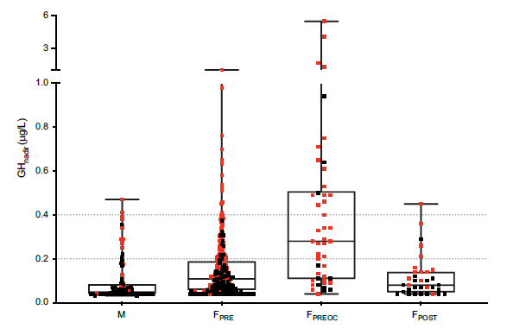
Влияние полa върху РХ при ОГТТ
По-слаба супресия на РХ в естрогенна среда
K Schilbach and others Determinants of GH nadir during OGTT https://doi.org/10.1530/EJE-19-0139

Slide 6
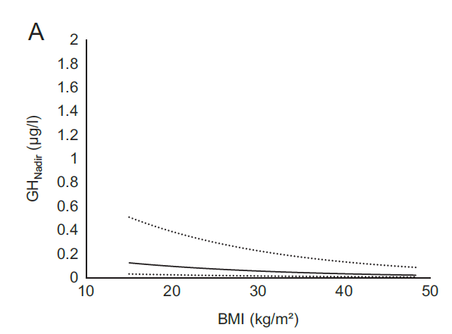
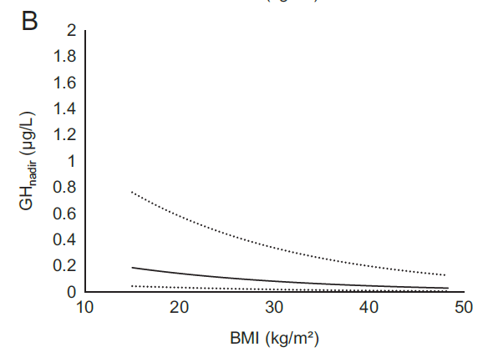
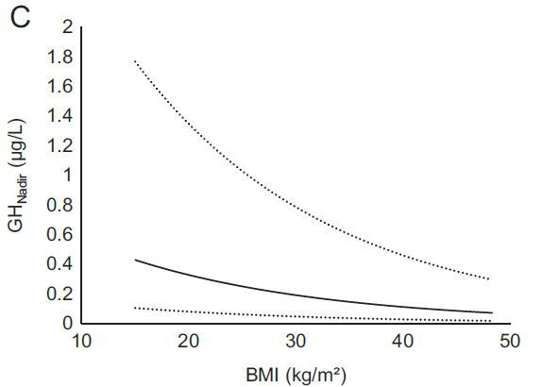
РХ и ОГТТ в зависимост от ИТМ
Мъже
Жени без ОКЦ
Жени с ОКЦ

Slide 7
Cut-off стойности в зависимост от пол и ИТМ при поставяне на диагноза
 | Мъже | Жени
ИТМ < 25 | 0.4μg/L | 0.5μg/L
ИТМ > 25 | 0.2μg/L | 0.2μg/L – постменопауза 0.3μg/L – преди менопауза

Slide 8
Препоръка от консенсус 2024г.:
Използване на супресиран РХ в зависимост от ИТМ при поставяне на диагноза:
ИТМ < 25 kg/m2 потискане до < 0.4 μg/L
ИТМ ≥ 25 kg/m2 потискане до < 0.2 μg/L

Slide 9
Изменения в препоръките
 | Диагноза
1-ви консенсус за акромегалия 2000г. | IGF-I повишен за възрастта и пола Потвърждение с произволен GH ≥ 0.4 μg/L Или IGF-I повишен за възрастта и пола Потвърждение с GH > 1 μg/L по време на ОГТТ
7-ми консенсус за акромегалия 2010г. | IGF-I повишен за възрастта и пола + Произволен GH повишен
Насоки на Ендокринното общество 2014г. | IGF-I повишен за възрастта Потвърждение с GH > 1 μg/L по време на OGTT
14-ти консенсус за акромегалия 2024г. | IGF-I > 1.3 × горна граница на нормата за възрастта и Характерни клинични признаци на заболяването При неясни резултати измерването на IGF-I може да се повтори, а OGTT може да бъде допълнително полезен

Slide 10
Роля на ОГТТ за диагностика в новите препоръки?
При преценяване на наличните доказателства, в рамките на консенсусните дискусии бе прието, че в повечето случаи диагнозата е ясна, без да е необходимо провеждането на ОГТТ, и че трудностите при интерпретирането на ОГТТ надвишават потенциалните предимства. Поради това консенсусът препоръча този тест да се запази за пациенти, при които базовите нива на хормоните не дават яснота за диагнозата.

Slide 11
Промени в терапевтичните цели
 | Диагноза | Терапевтична цел
1-ви консенсус за акромегалия 2000г. | IGF-I повишен за възрастта и пола Потвърждение с произволен GH ≥ 0.4 μg/L Или IGF-I повишен за възрастта и пола Потвърждение с GH > 1 μg/L по време на ОГТТ | IGF-I нормализиран за възрастта и пола GH < 1 μg/L по време на OGTT
7-ми консенсус за акромегалия 2010г. | IGF-I повишен за възрастта и пола + Произволен GH повишен | Произволен GH < 1 μg/L GH < 0.4 μg/L по време на OGTT
Насоки на Ендокринното общество 2014г. | IGF-I повишен за възрастта Потвърждение с GH > 1 μg/L по време на OGTT | IGF-I нормализиран за възрастта Произволен GH < 1 μg/L
14-ти консенсус за акромегалия 2024г. | IGF-I > 1.3 × горна граница на нормата за възрастта + характерни клинични признаци на заболяването При неясни резултати измерването на IGF-I може да се повтори, а OGTT може да бъде допълнително полезен | Нормална стойност на IGF-1 за възрастта

Slide 12
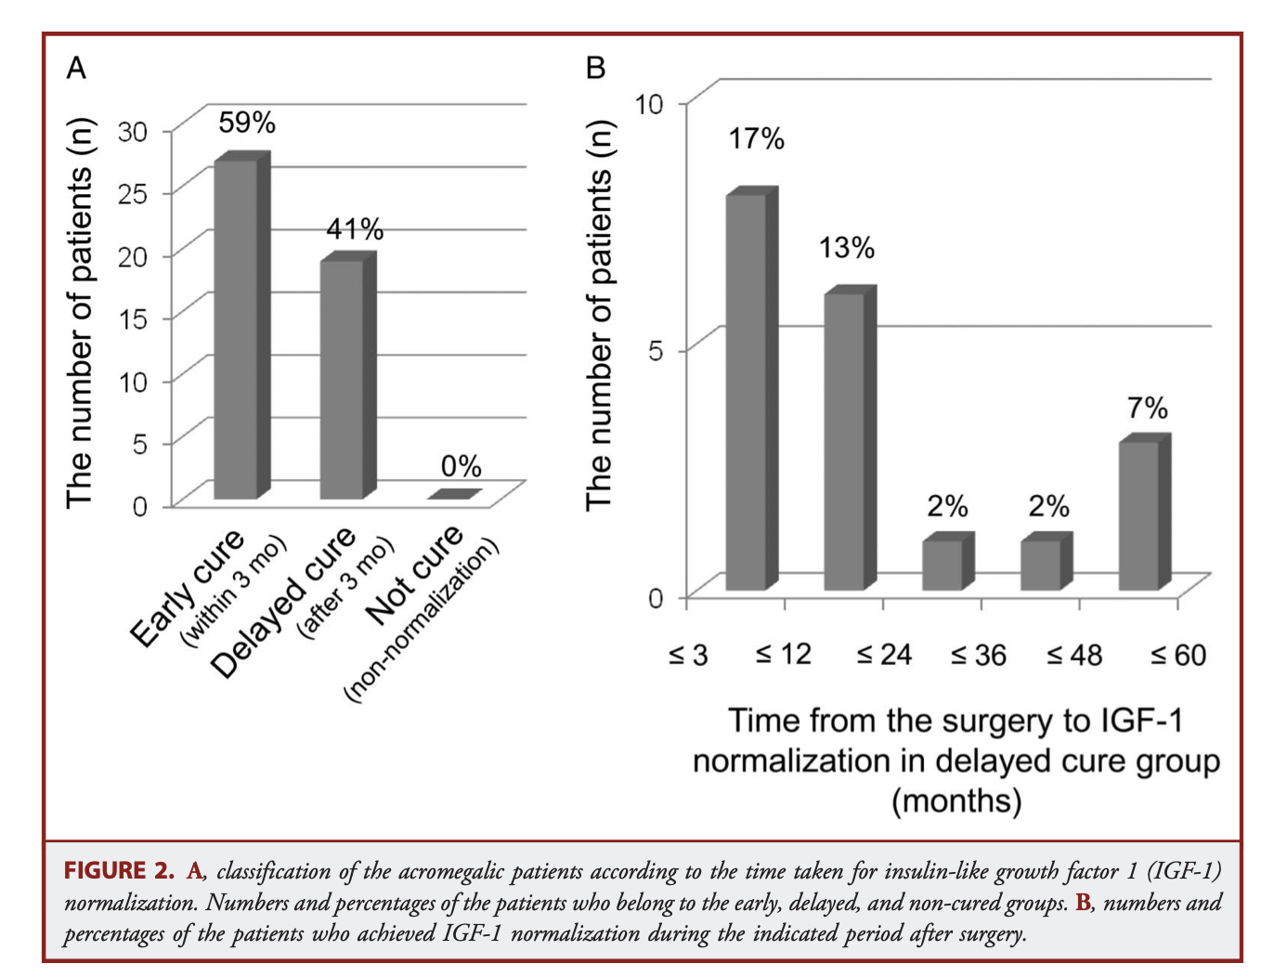
Критерии за ремисия - IGF-1 след операция
IGF-1
  в нормални граници на 3 месец = биохимичен контрол
  може да има нормализация и след повече от 1-2 години!
Shin MS, Yu JH, Choi JH, Jung CH, Hwang JY, Cho YH, Kim
CJ, Kim MS (2013) Long-term changes in serum IGF-1 levels
after successful surgical treatment of growth hormone-secreting
pituitary adenoma. Neurosurgery 73:473–479. https:// doi. org/ 10.
1227/ 01. neu. 00004 31480. 87160. 84

Slide 13
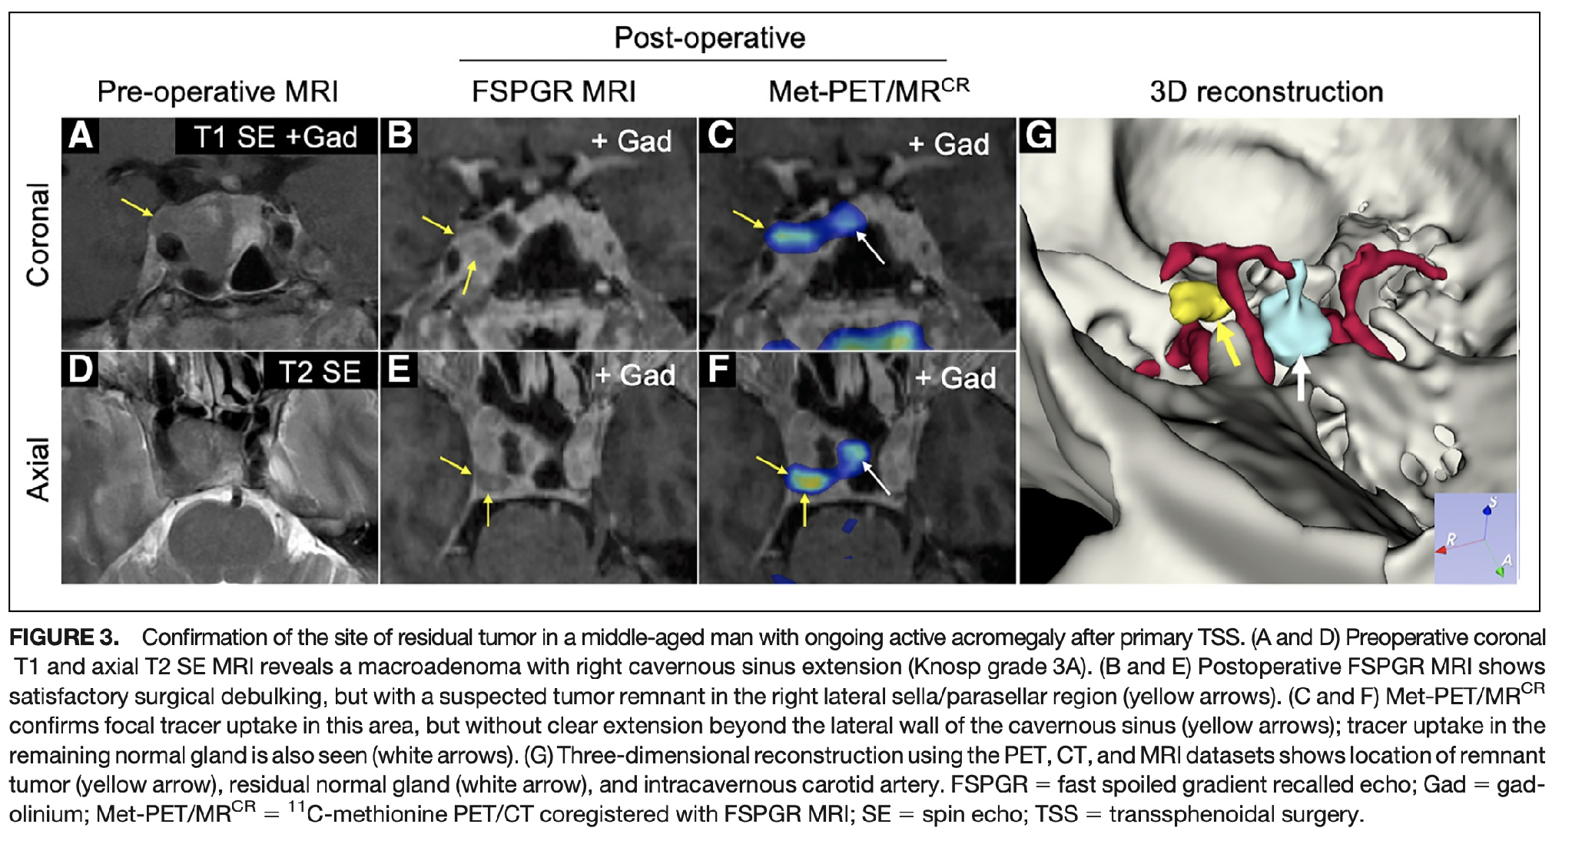
PET/CT + МРТ
Локализиране на туморен остатък с ¹¹C-methionine PET/СТ
Bashari et al. Using Molecular Imaging to Enhance Decision Making in the Management of Pituitary Adenomas 2021 doi: 10.2967/jnumed.120.251546.

Slide 14
Алгоритъм за лечение на акромегалия (2025г.)

Slide 16
Избор на терапия?
Комбинации
Ниска доза octreotide/lanreotide + Pegvisomant
Pasireotide + Pegvisomant
Ниска доза octreotide/lanreotide + cabergoline

Slide 17
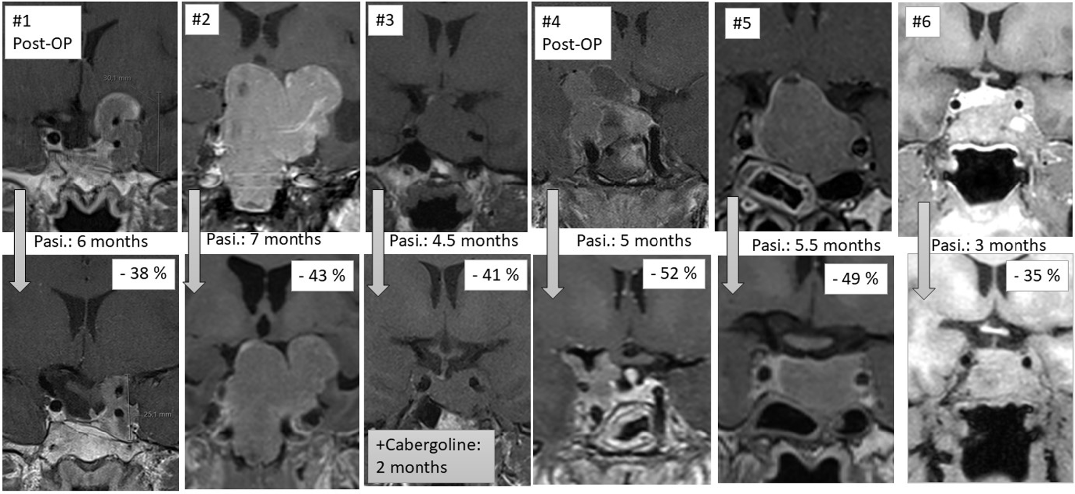
Pasireotide като първа линия
Olarescu, N.C., Jørgensen, A.P., Atai, S. et al. Pasireotide as first line medical therapy for selected patients with acromegaly. Pituitary 28, 48 (2025). https://doi.org/10.1007/s11102-025-01514-3

Slide 18
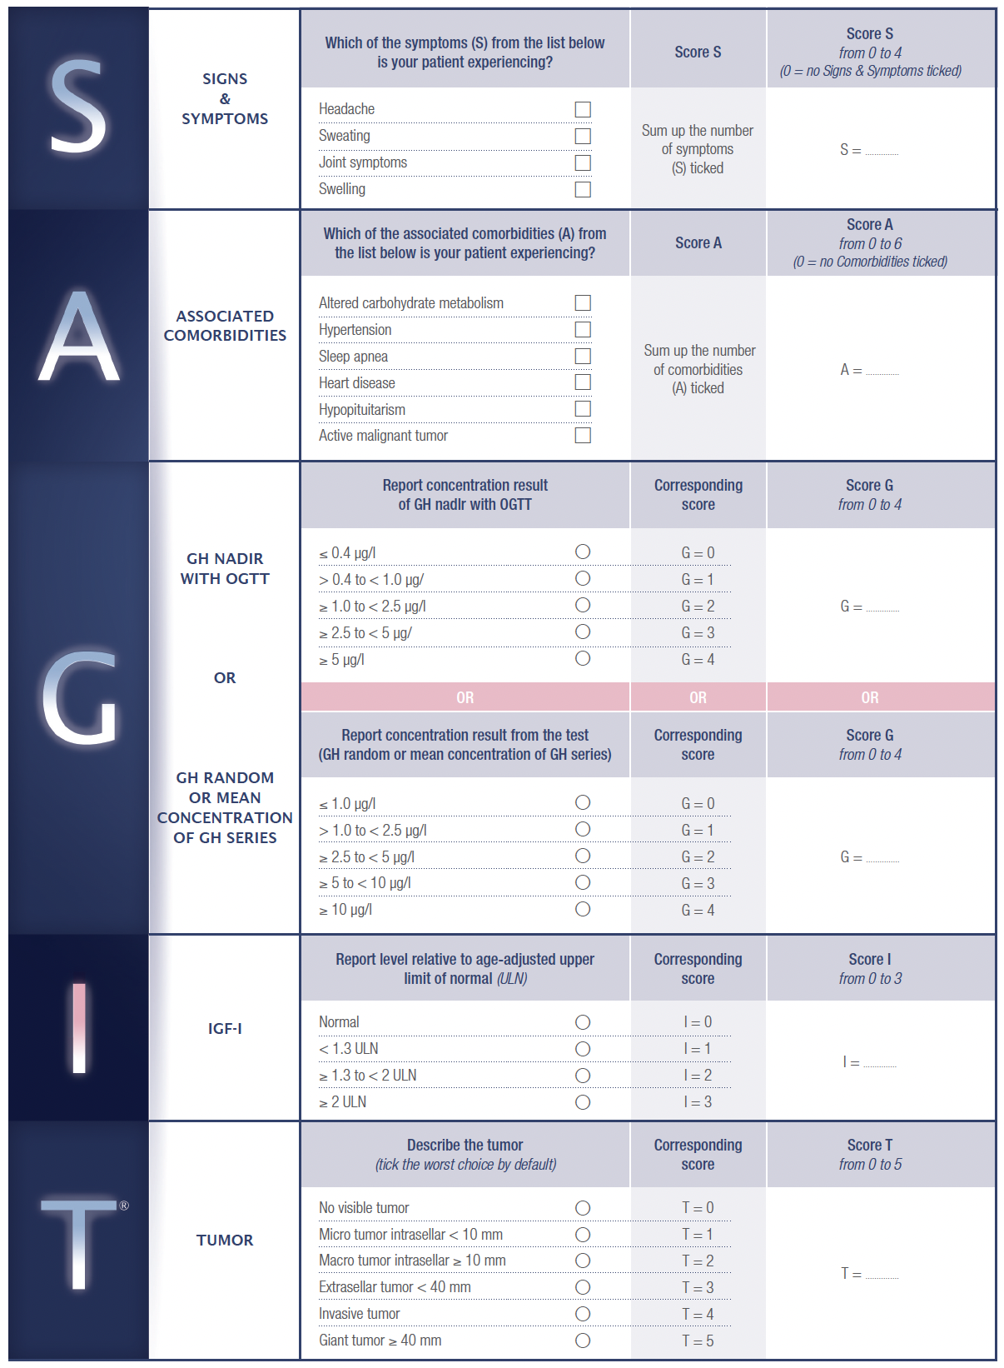
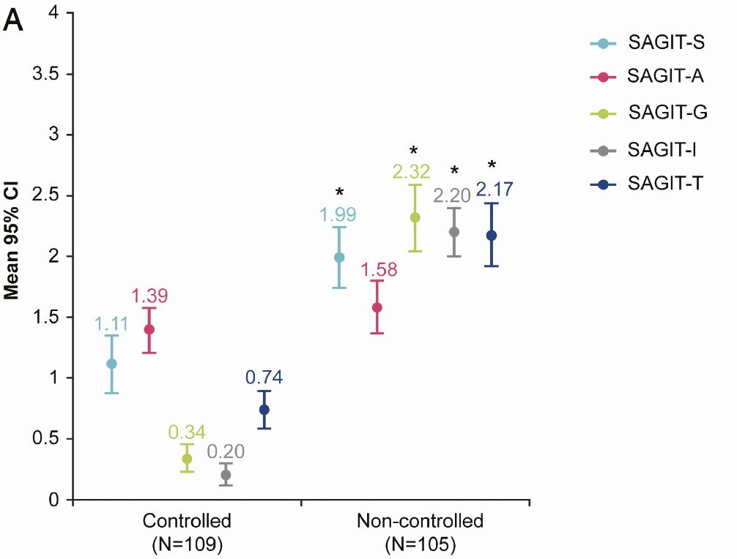
Инструменти за оценка на контрола - SAGIT
Andrea Giustina et. Al. International Multicenter Validation Study of the SAGIT® Instrument in Acromegaly
Sawicka-Gutaj et al. The potential utility of the SAGIT instrument in the clinical assessment of patients with acromegaly, a large single-centre study. (2023)

Slide 19
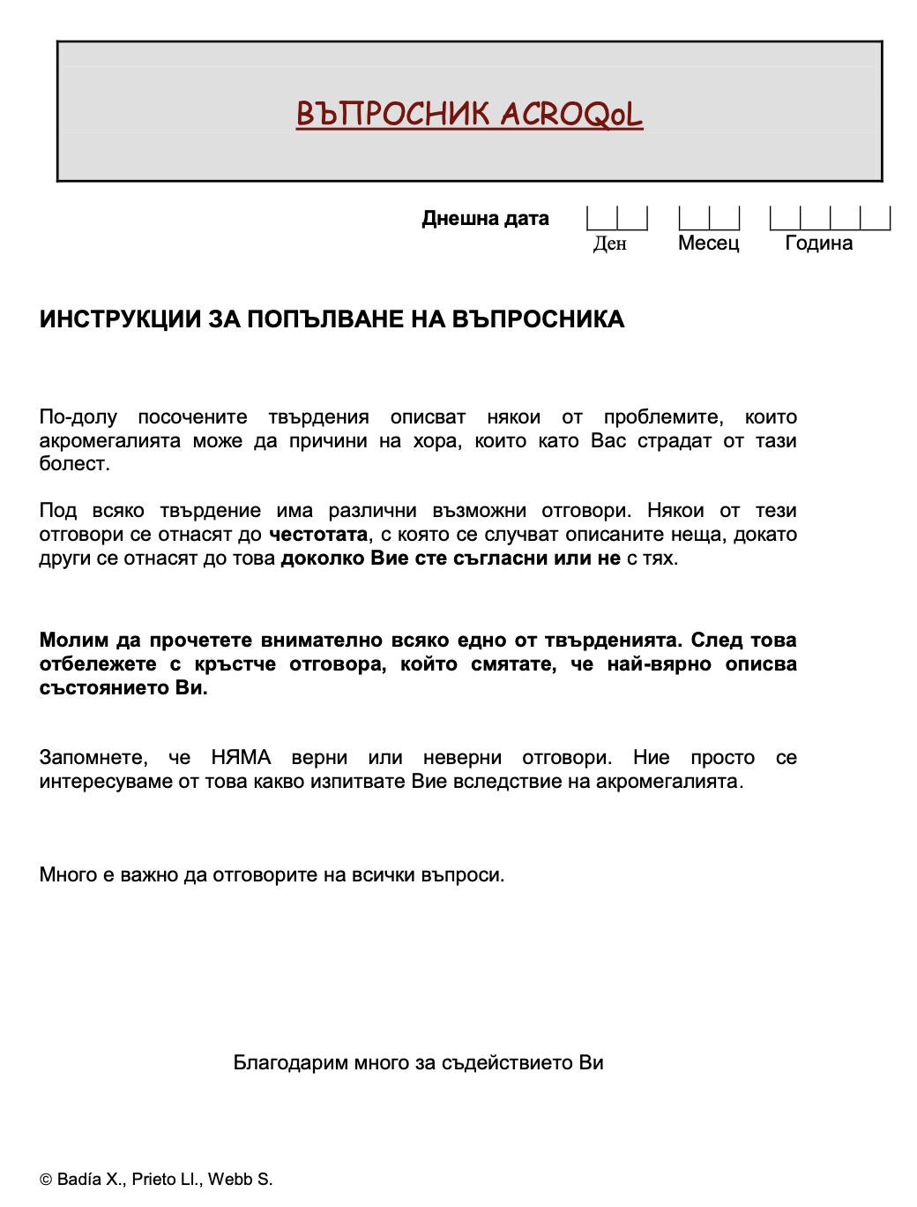
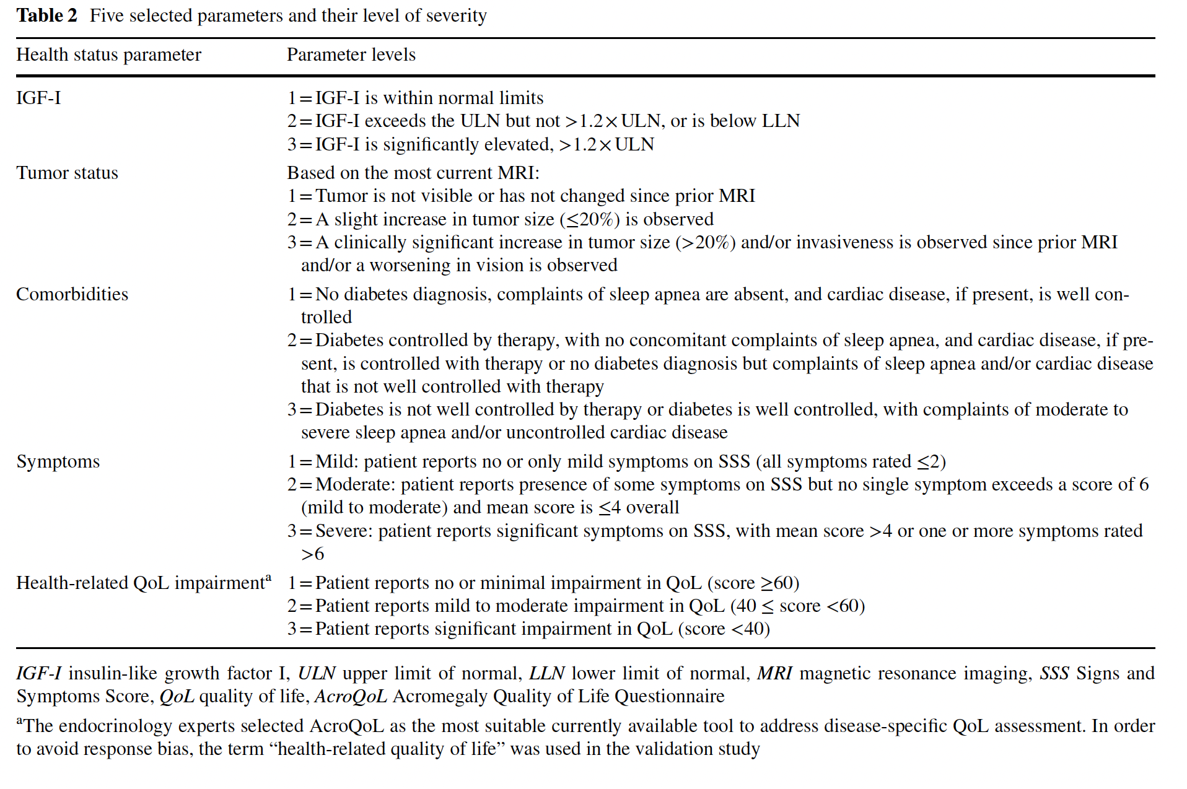
Инструменти за оценка на контрола - ACRODAT
Giustina A, et. Al. (2021) International multicenter validation study of the SAGIT(R) instrument in acromegaly.

Slide 20
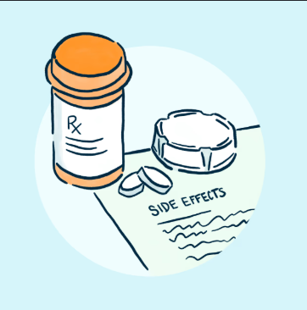
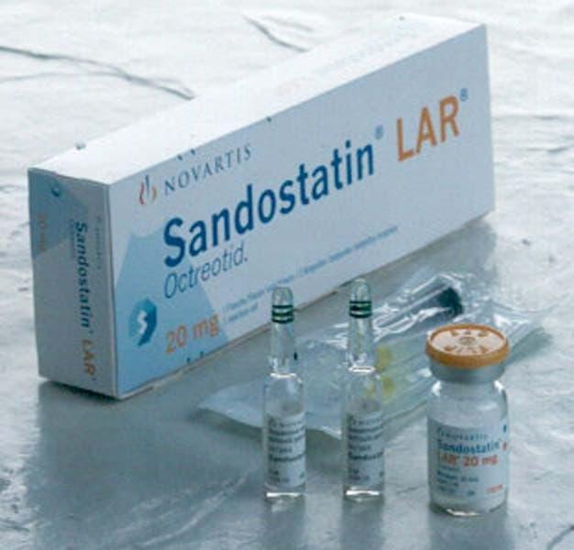
Нови медикаменти
VS

Slide 21
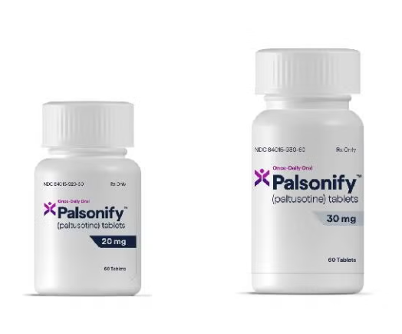
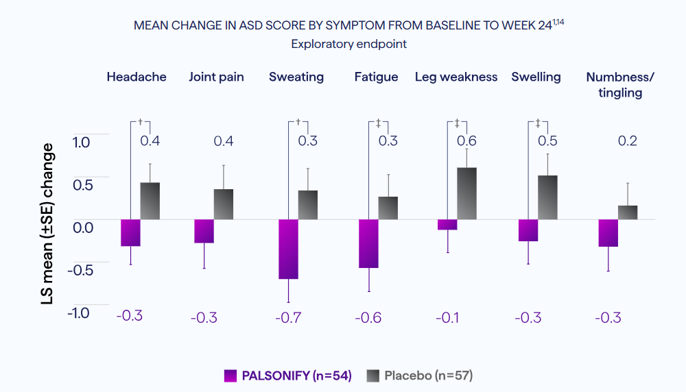
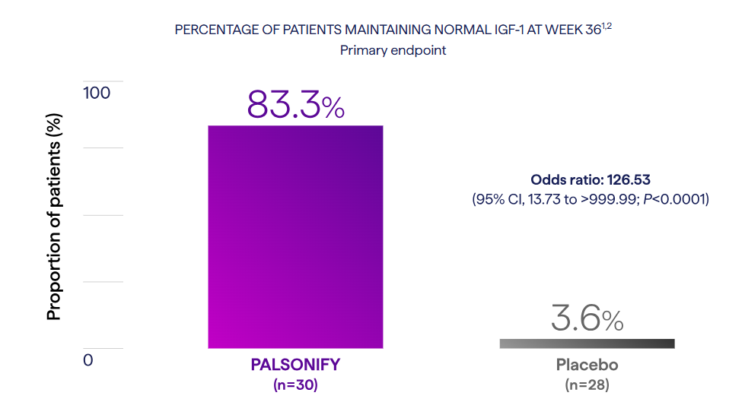
Paltusotine (Palsonify)
  Капсули
  SST2 рецептора
  Еднократно дневно, 2ч преди прием на храна
  Дози 20-60мг.
  Регистрация и за карциноиден с-м

Slide 22
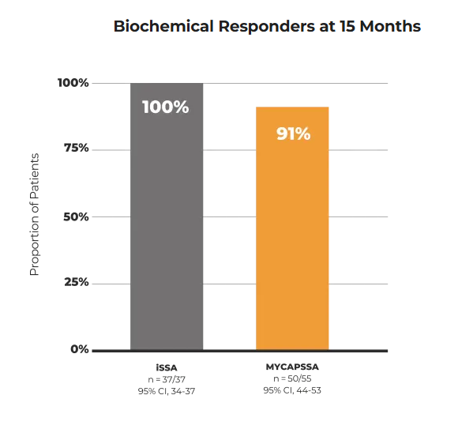
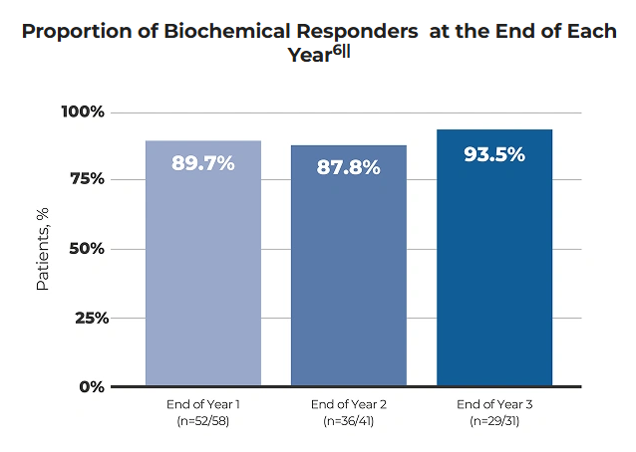
Орален октреотид капсули (Mycapssa)
Капсули орален октреотид
Пептидната молекула навлиза чрез Transient Permeability Enhancer
Сходна ефективност с инжектируем ССТ

Slide 23
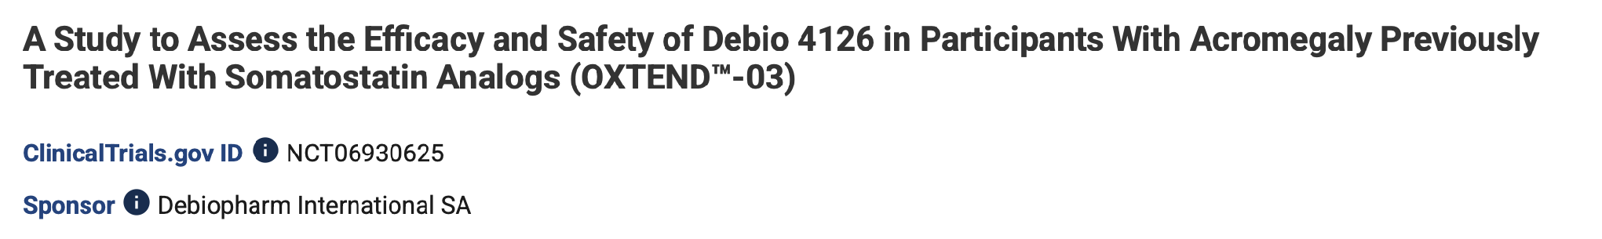
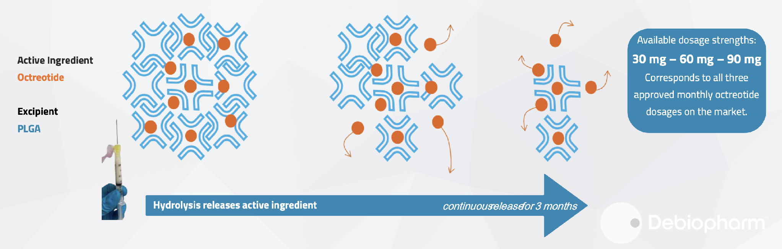
Debio 4126
Соматостатинов аналог
3-месечно действие чрез свързване с PLGA
Poly(lactic-co-glycolic acid)
На ниво фаза III проучване

Slide 24
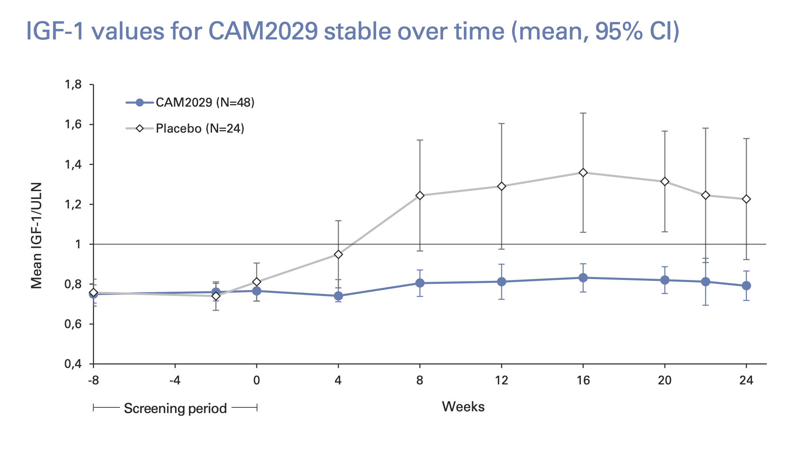
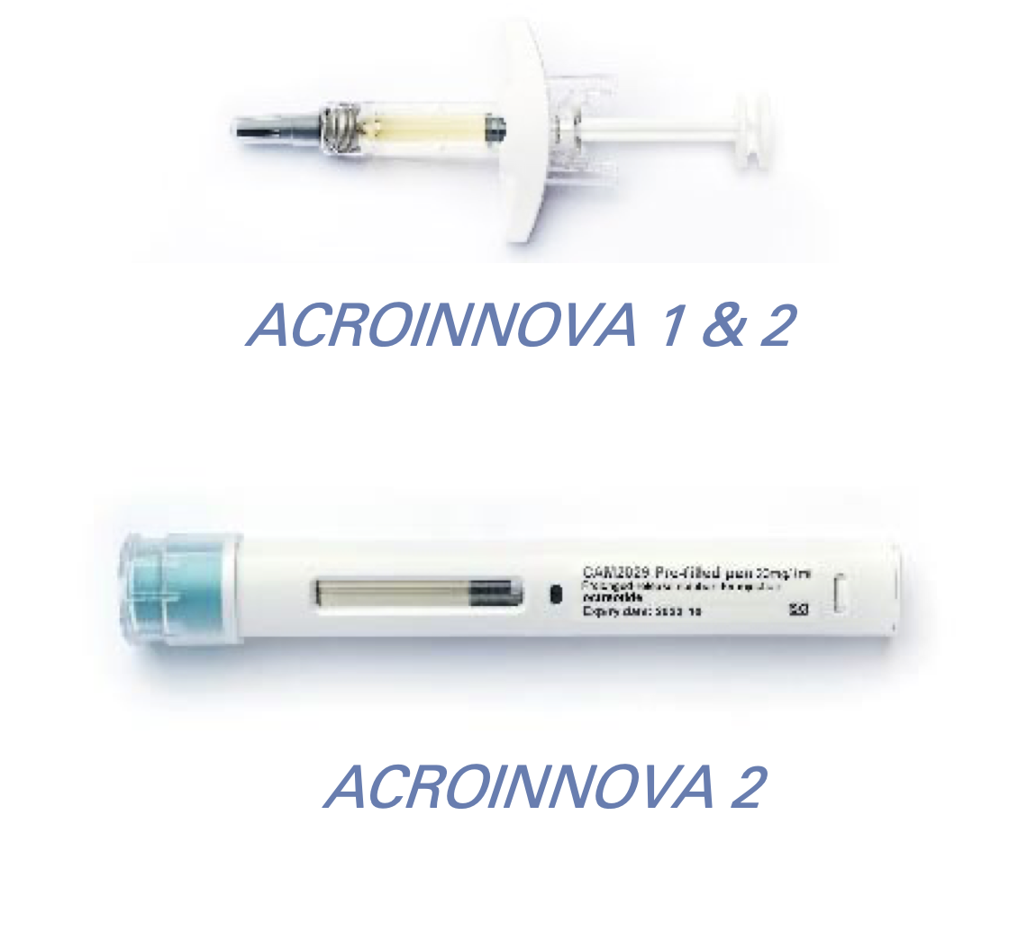
CAM2029
Подкожно депо Октреотид
Повишена бионаличност (FluidCrystal technology)
Съхранение на стайна температура

Slide 25
Молекули с афинитет към SSTR
Somatropim
Молекула с афинитет към SST2, SST5 and SST4
Подкожно приложение
Не повлиява значимо глюкозния метаболизъм
Проучвания на ниво Фаза II
GT-02037 (GlyTech, Inc.)
Гликозилиран соматостатин – свързва се с всички SSTR
Безопасността и поносимостта са потвърдени в клинично изпитване от фаза I
Вероятно място на медикамента: използване при липса на отговор към настоящите фармакотерапии и НЛР.
Cristante 2025 New treatments for acromegaly: Is a revolution underway? Annales d'Endocrinologie,

Slide 26
Пептидни молекули
Sit1-binding Helix (S1H)
възпрепятства свързването на РХ с рецептора му, намалява фосфорилирането на вторичните посредници - STAT5b
AZP-3813 (Amolyt Pharma)
16 аминокиселинен пептид, антагонист на рецептроа за РХ
AP-102 (Amryt Pharma)
пептид с 8 АК свързващ се с SST2 и SST5

Slide 27
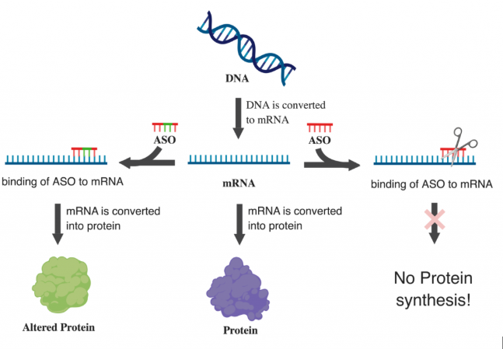
Антисенс олигонуклеотиди
ATL1103 (Percheron Therapeutics)
Последна информация от 2018г.

Slide 28
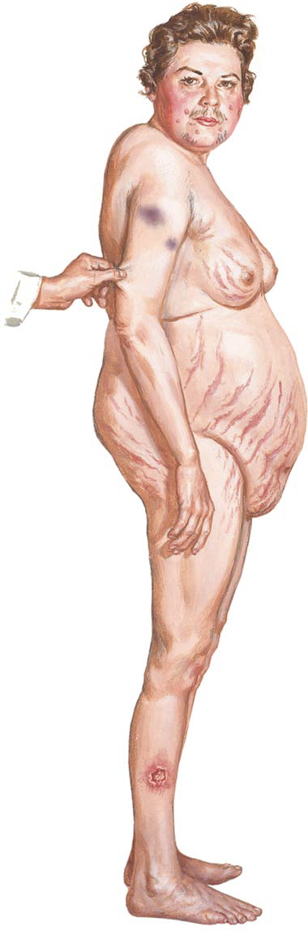
Болест на Кушинг - тенденции в диагностиката
CRH + Desmopressin
CRH + Desmopressin + MRI
CRH + голям блокаж с дексаметазон
¹¹C-Methionine (MET)
¹⁸F-Fluoroethyl-L-tyrosine (FET)
⁶⁸Ga-Corticotrophin Releasing Hormone (CRH)
⁶⁸Ga-DOTATATE

Slide 29
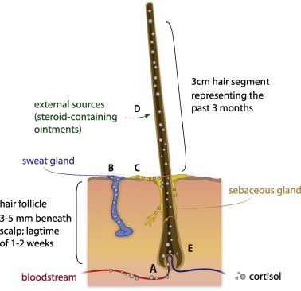
Болест на Кушинг - тенденции в диагностиката
Кортизол в косъм от скалп
Ретроспективна информация за период от няколко месеца
Роля в изследване на цикличност
Недостатъци:
трудна сравнимост поради различни методики на изследване и екстракция
Множество фактори (УВ, боя за коса, медикаменти)

Slide 30
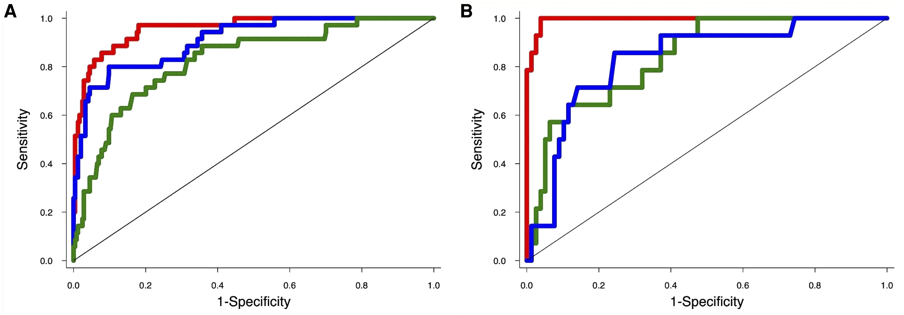


Figure 2.(A and B). Performance of midnight plasma cortisol (blue line), UFC (red line), and plasma ACTH (green line) to discriminate ectopic ACTH syndrome using receiver operator characteristic curves. Results obtained from the main cohort (A) and from the external validation cohort (B).
Abbreviations: UFC, urinary free cortisol.
J Clin Endocrinol Metab, Volume 109, Issue 11, November 2024, Pages 2882–2891, https://doi.org/10.1210/clinem/dgae258
The content of this slide may be subject to copyright: please see the slide notes for details.

Slide 31
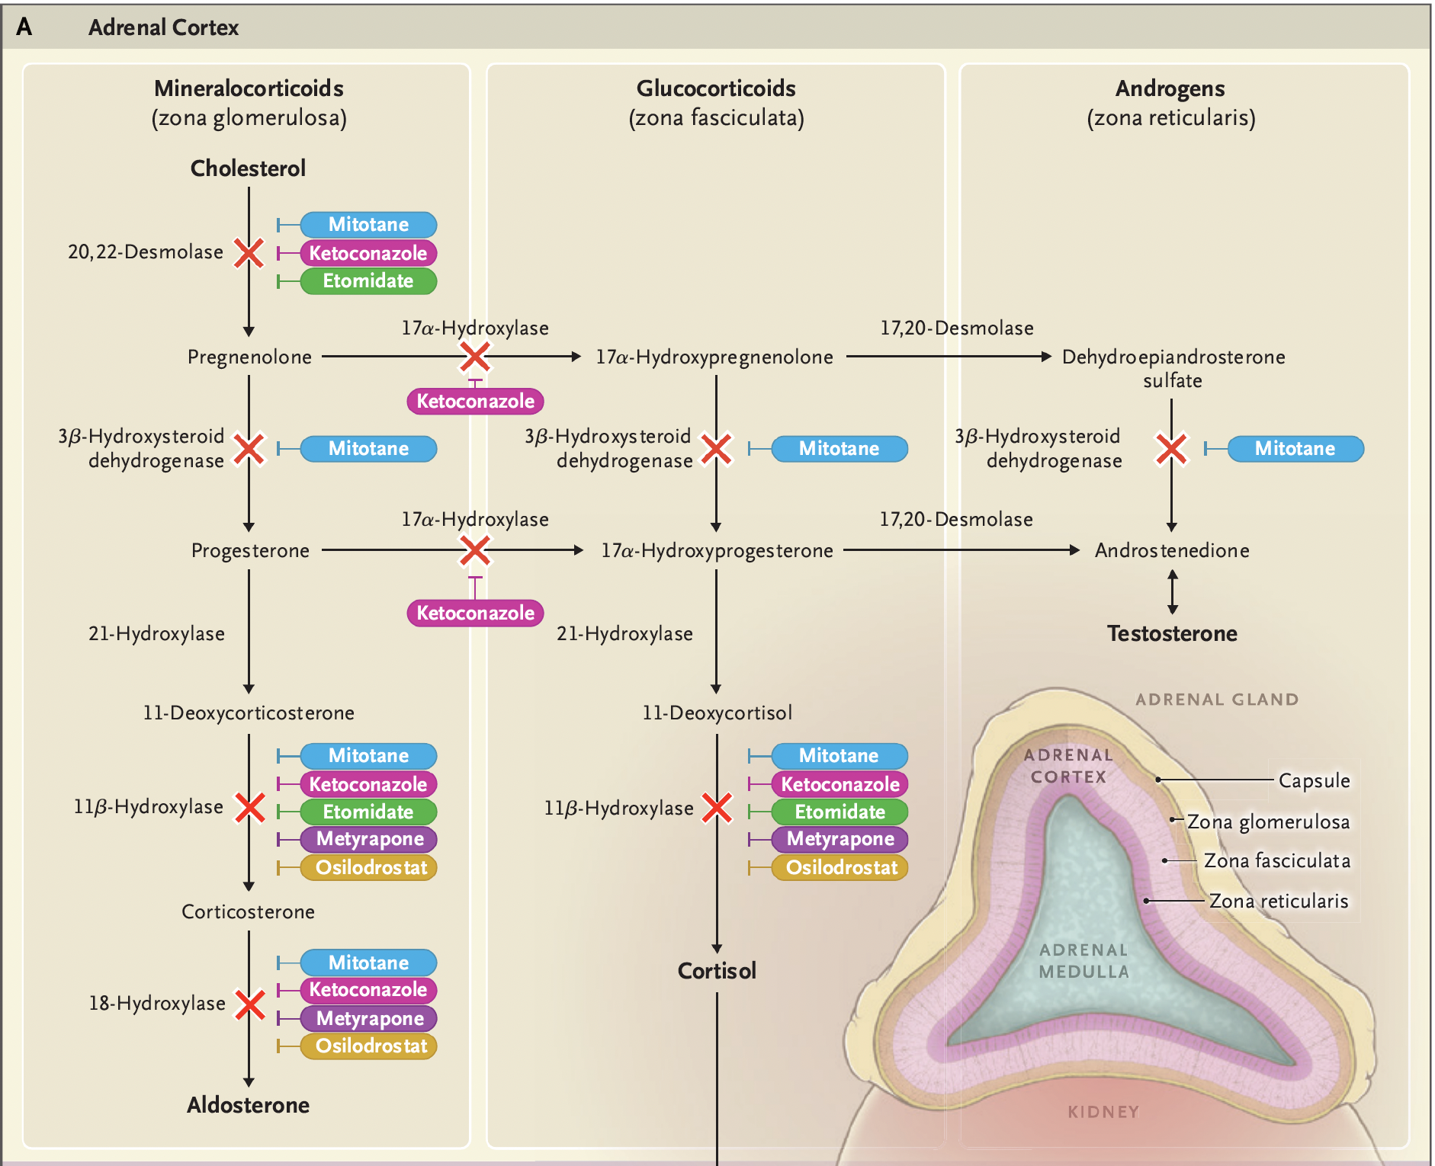
Лечение при
Болест на Кушинг
Инхибитори на стероидогенезата
Митотан
Кетоконазол
Етомидат
Метирапон

Slide 32
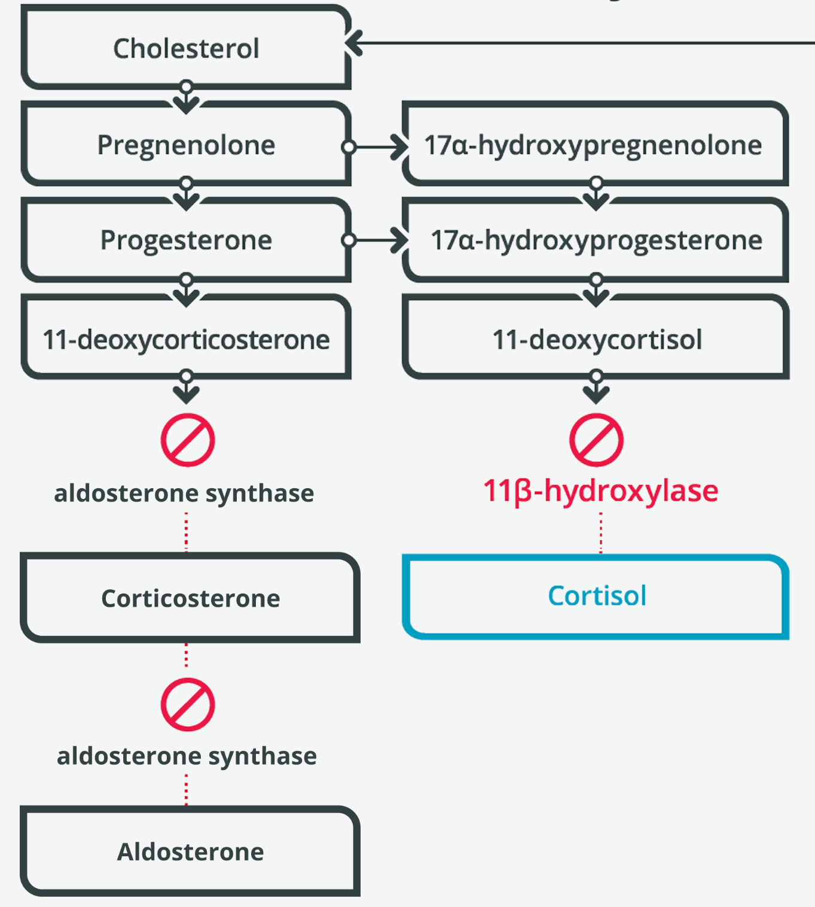
Оsilodrostat
Инхибитор на 11-β -хидроксилазата
Дози: от 2х1mg до 2х30mg дневно
Дозата се титирива въз основата на:
- клиничн белези на хипокортицизъм
-серумни и слюнчни нива на кортизол
НЛР:
хипокалиемия (11DOC)
хирзутизъм
Удължаване на QT интервала

Slide 33
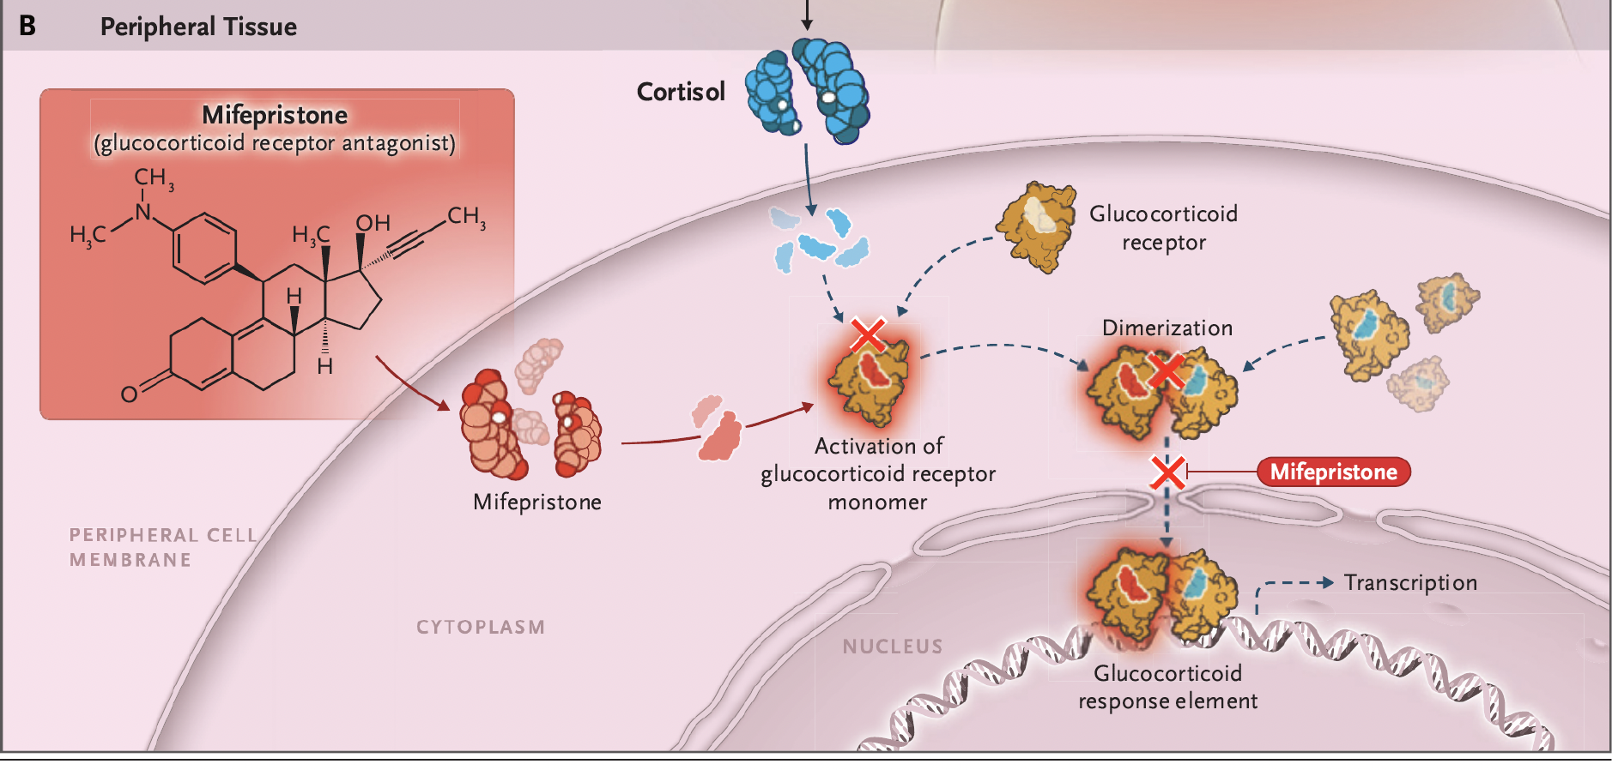
Глюкокортикоид-рецепторни антагонисти

Slide 34
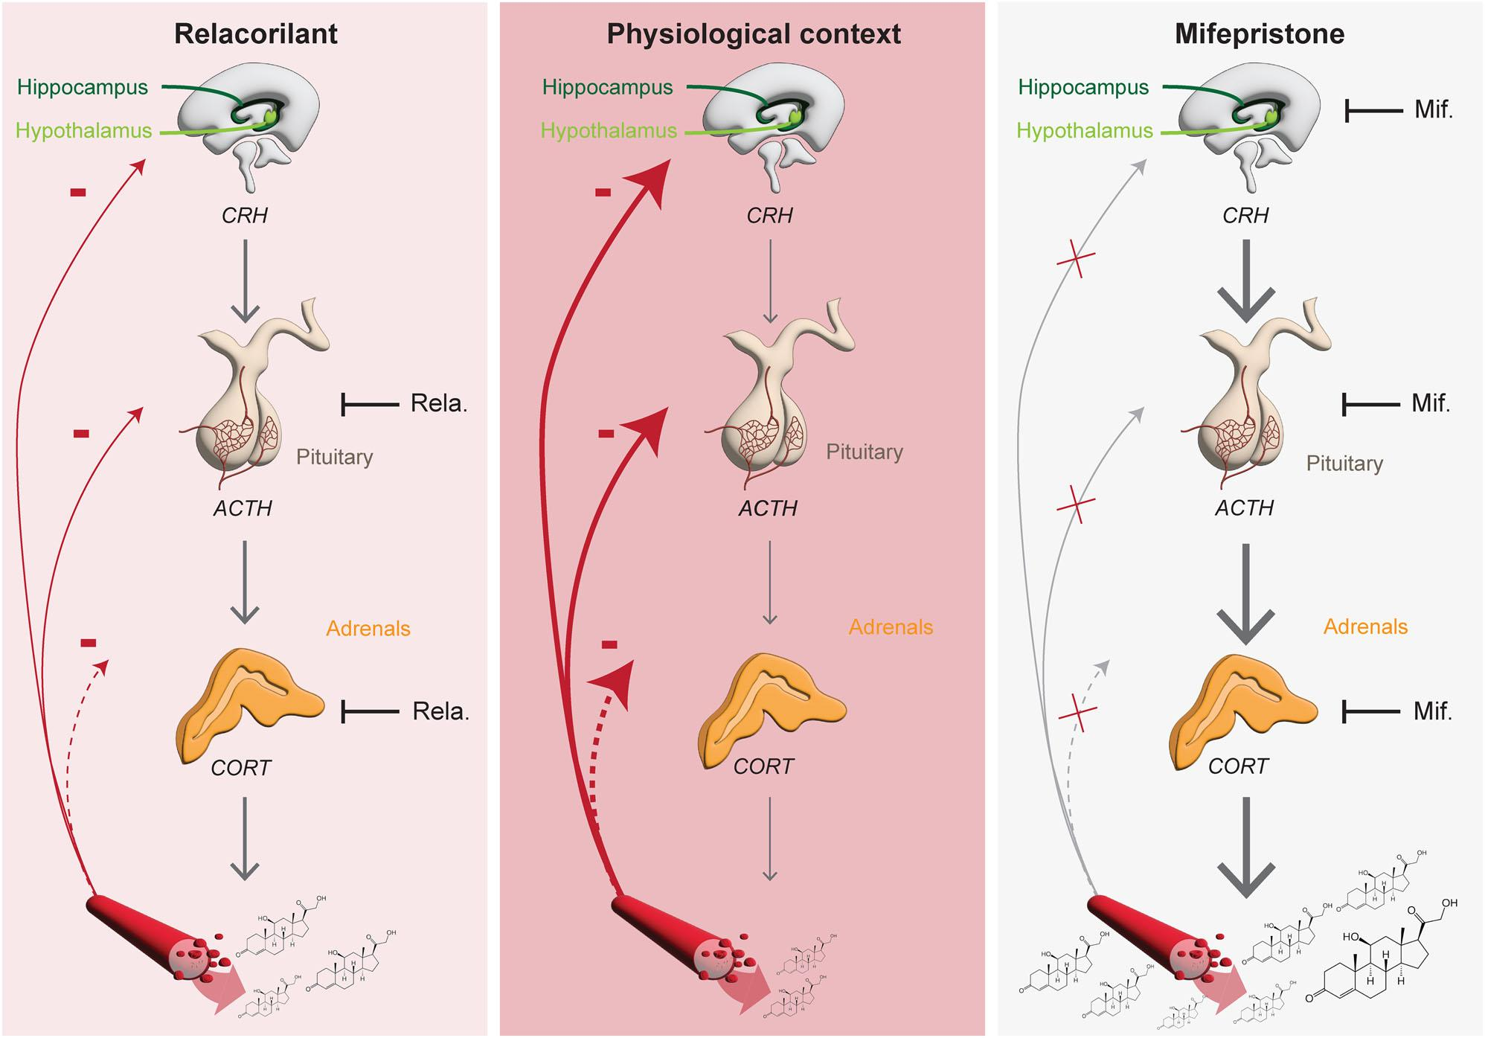
Антагонисти на глюкокортикоидния рецептор
Relacorilant
Селективен антагонист
на глюкокортикоидния рецептор
Намалява честотата на
Неконтролирана АН
И подобрява гликемичния контрол при пациенти с Кушинг
Mifepristone
По-малка селективност
Свързва се с рецептори за PRG,
Често - хипокалиемия

Slide 35
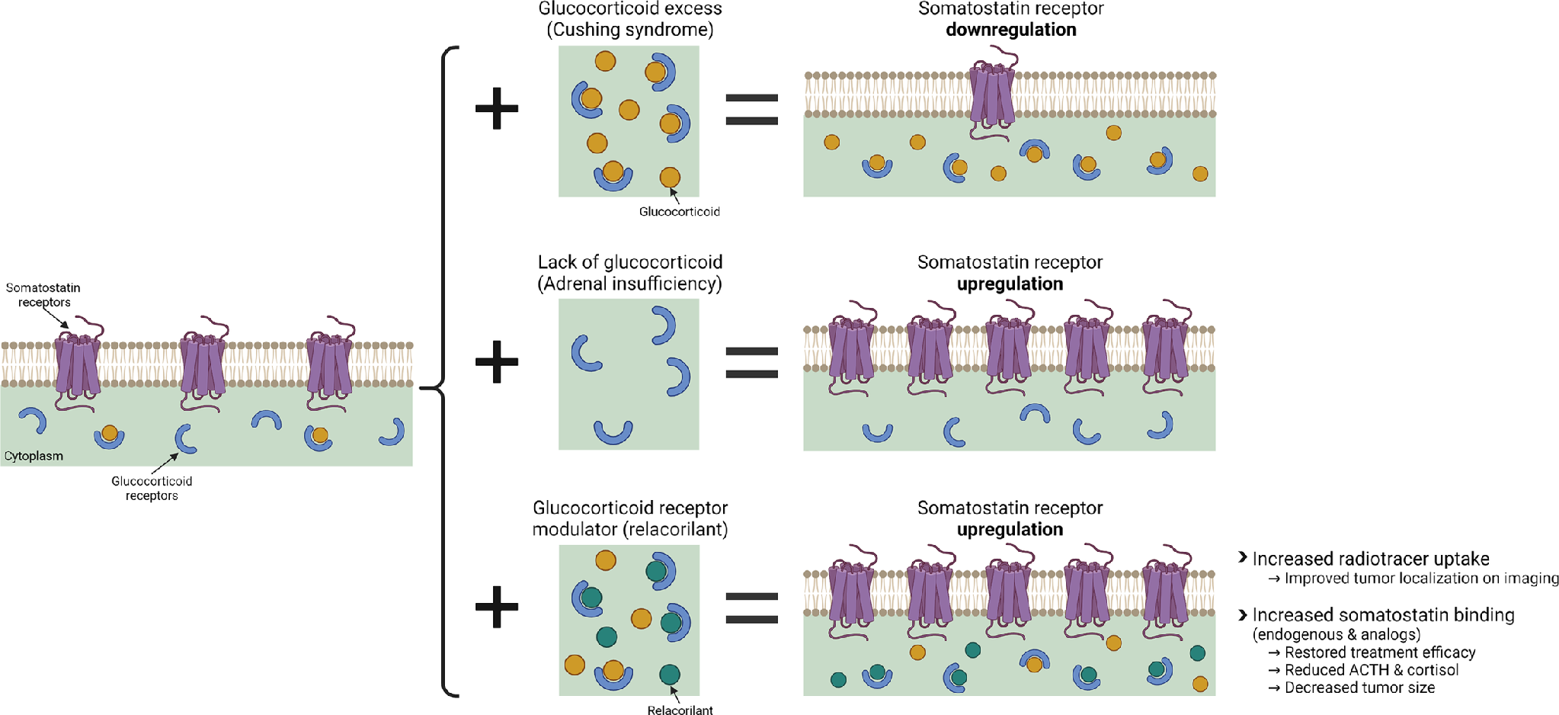
Повишава експресия на SST

Slide 36
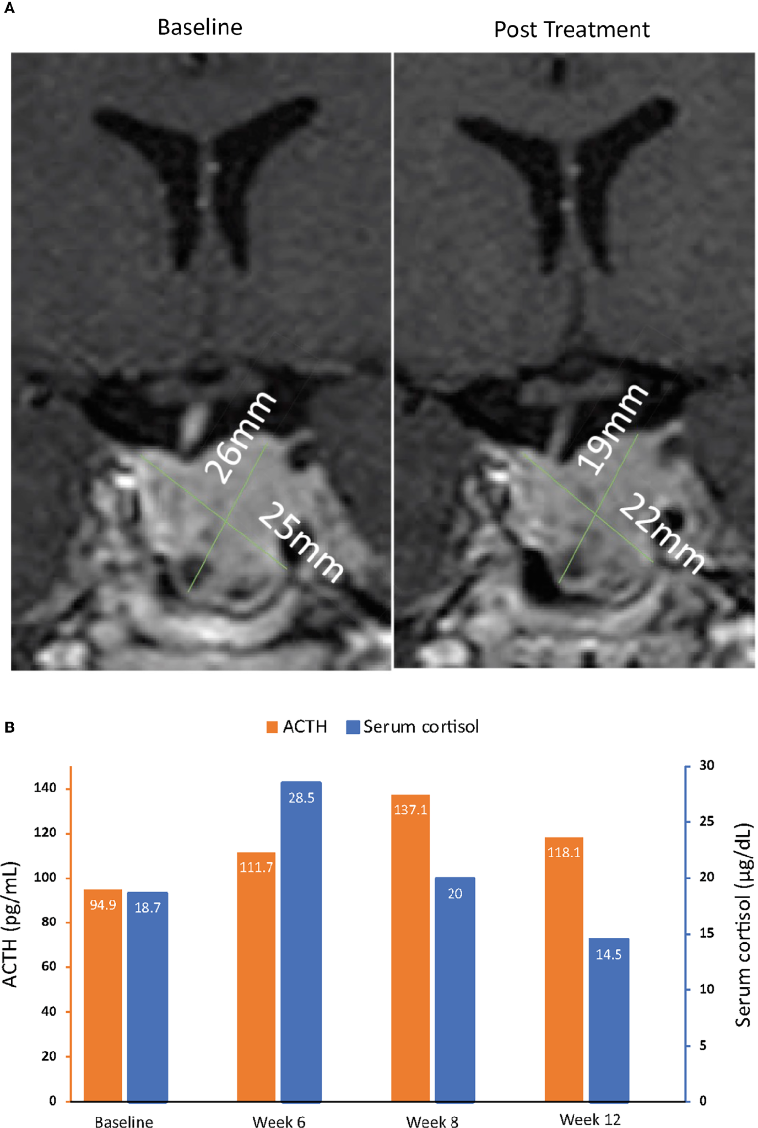
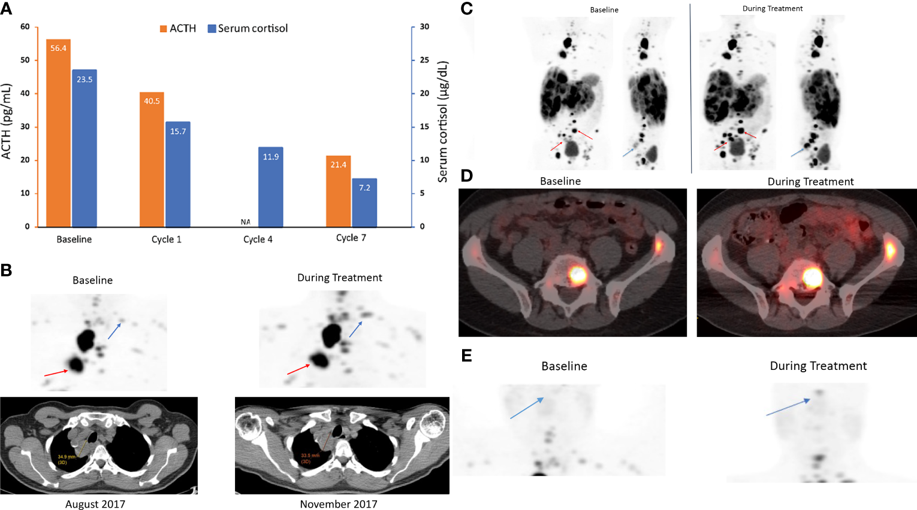
https://doi.org/10.3389/fendo.2021.793262

Slide 37
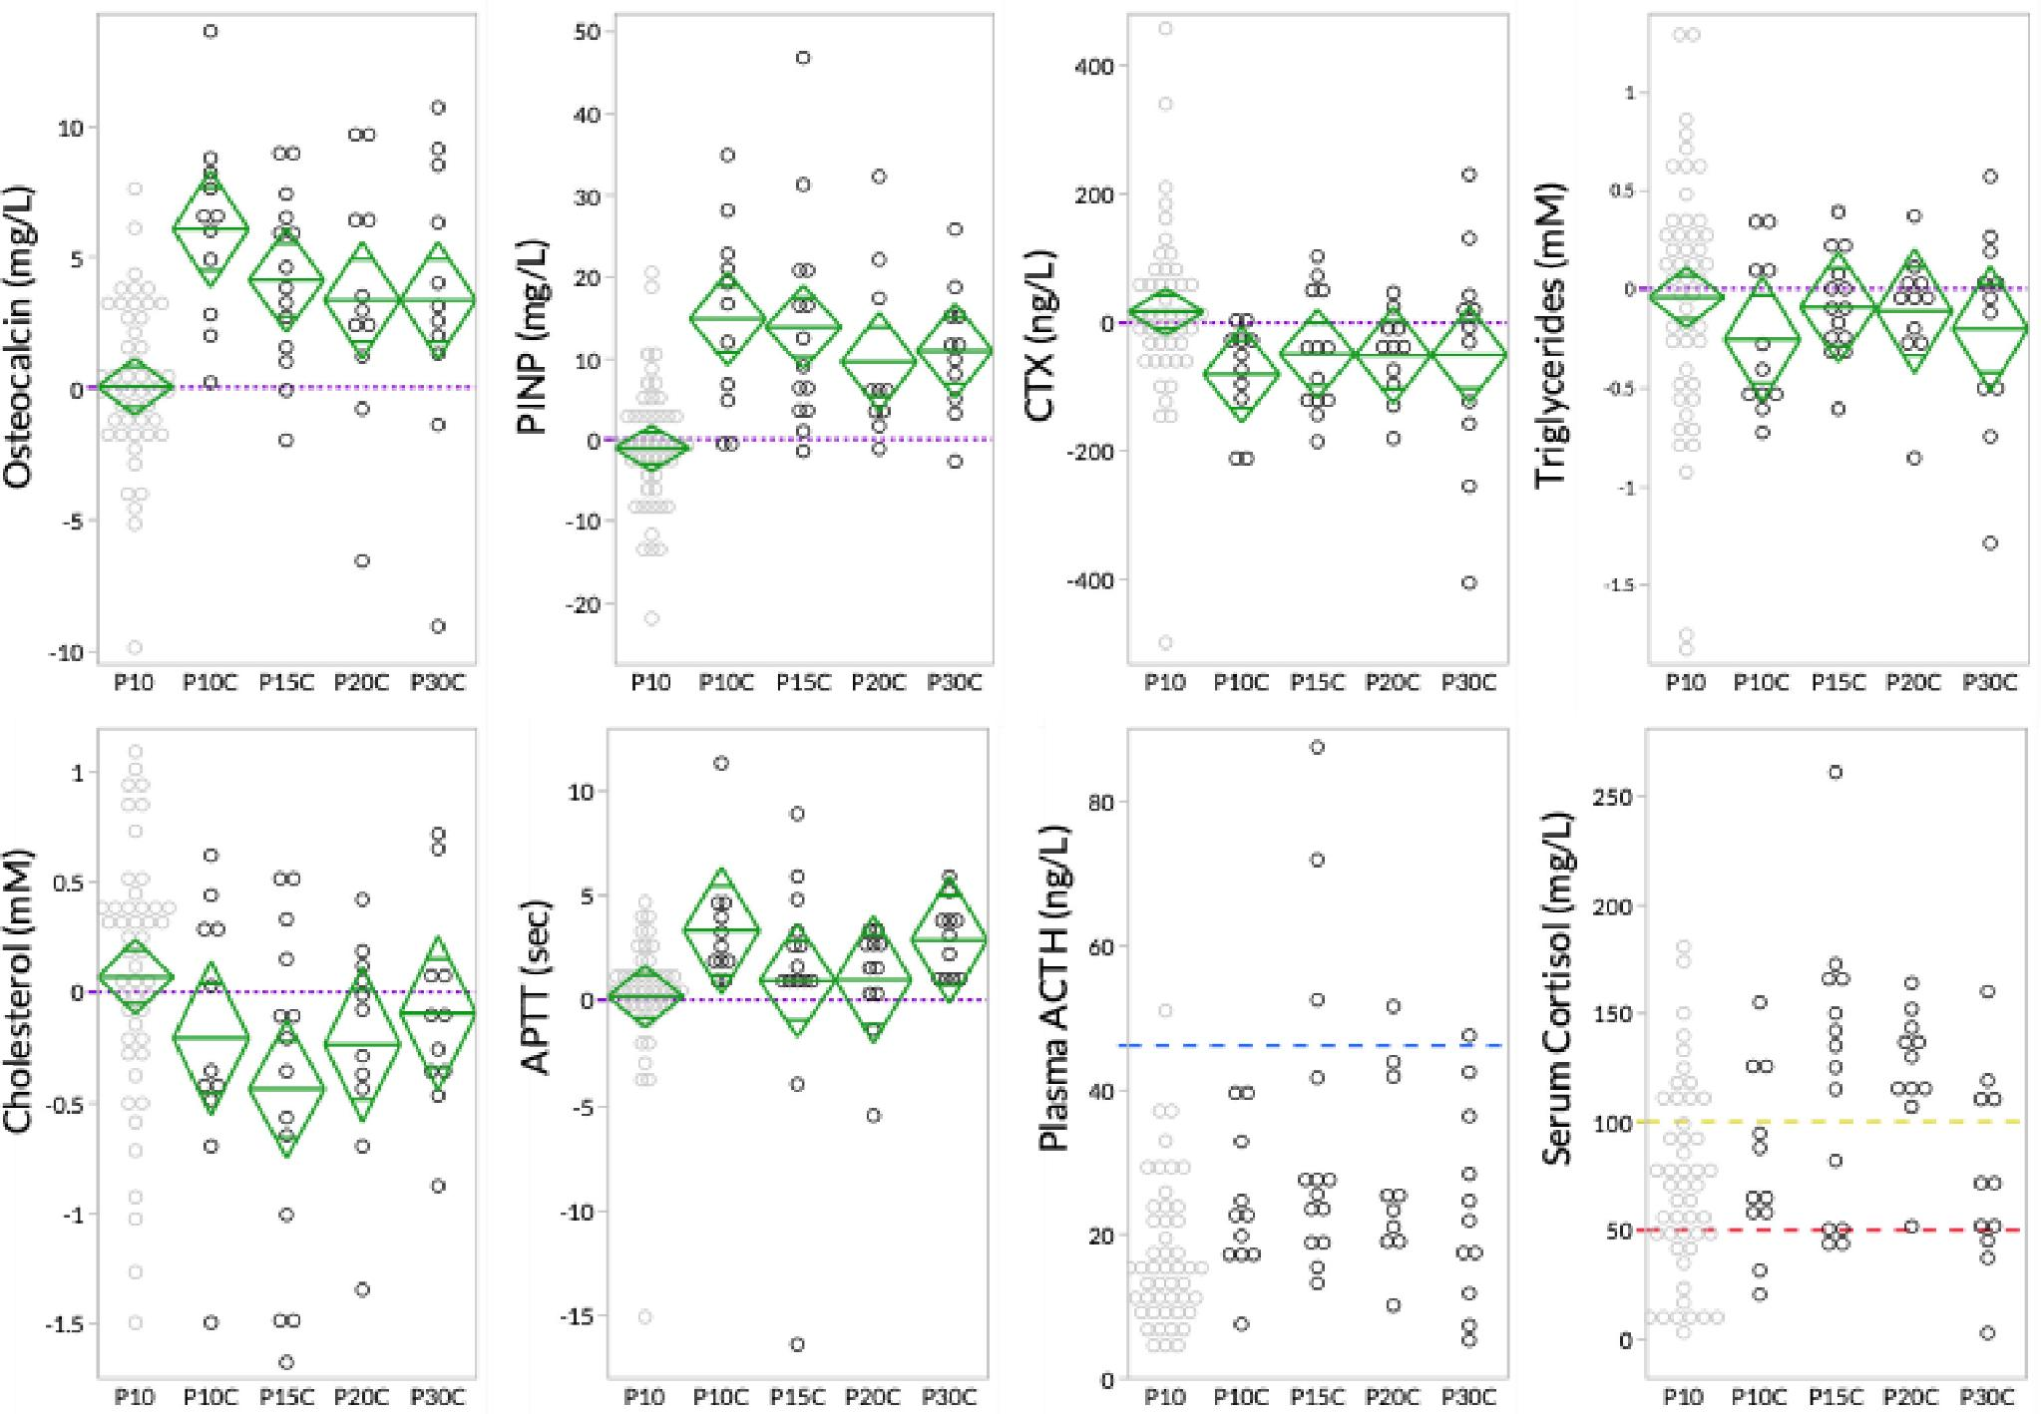
Инхибитор на 11β-хидроксистероид дехидрогеназата тип 1
Clofutriben
(Sparrow Pharmaceutical)
Повлияване на „токсичността“ при глюкокортикоидно лечение.

Slide 38
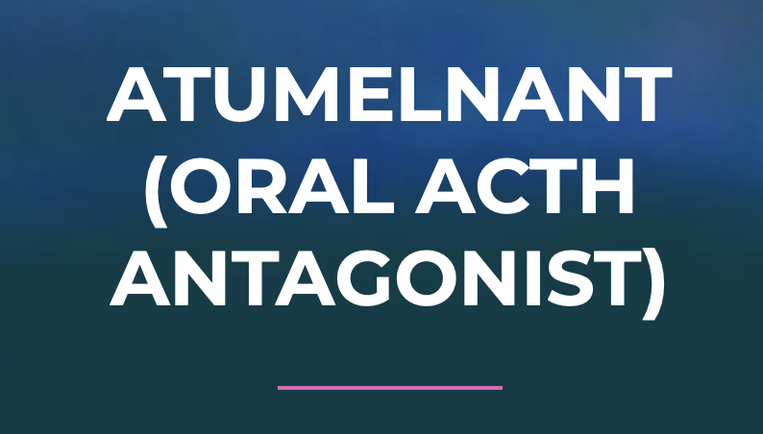
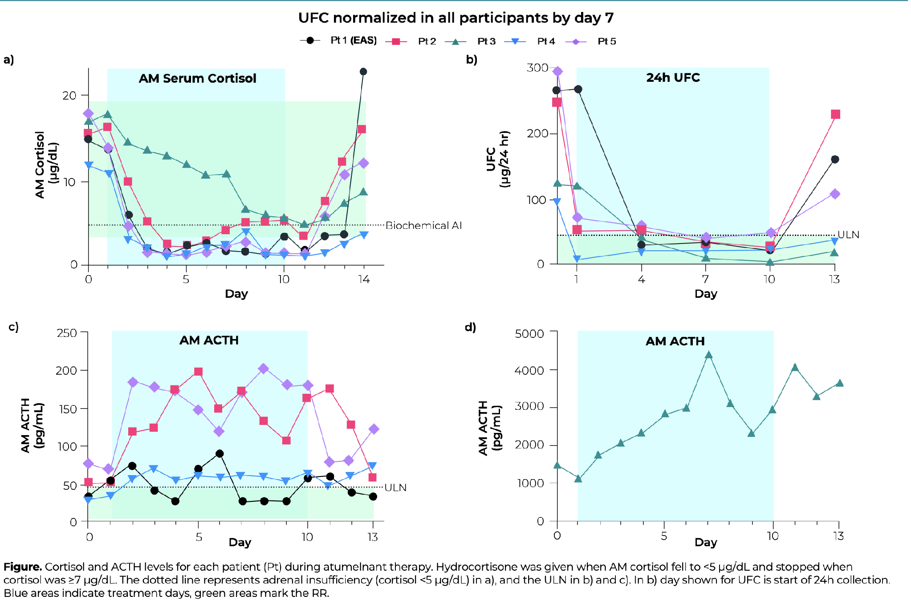
Atumlenant
АКТХ- рецепторен антагонист
Спад в серумния кортизол и СКУ

Slide 39
Други потенциални медикаменти:
Lu AG13909 - Anti-ACTH Antibody

Slide 40
Благодаря за вниманието!

